Slide 1
BlessM FBX Exporter
MAX Script 사용가이드
PC Skin 자동화 툴
Ver.0.7
2017.06.13 TAD 박진영

Slide 2

제작개요
1-1
다수의 애니메이션과 의상 데이터를 동일한 설정으로 한번에 FBX Export를 할 수 있는 툴입니다.
(※ ver.0.7에서는 애니메이션만 출력가능합니다.)

Slide 3
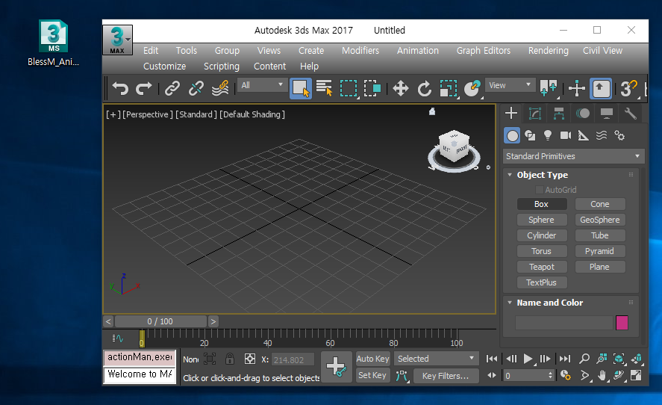
실행방법
3-1
스크립트 파일에 해당하는 아이콘을 3DSMAX의 뷰포트에 드래그앤드랍하여 사용하세요.
(※ 사용방법은 이후에 통합툴을 통한 설치 및 실행 방식으로 변경 예정입니다.)

Slide 4
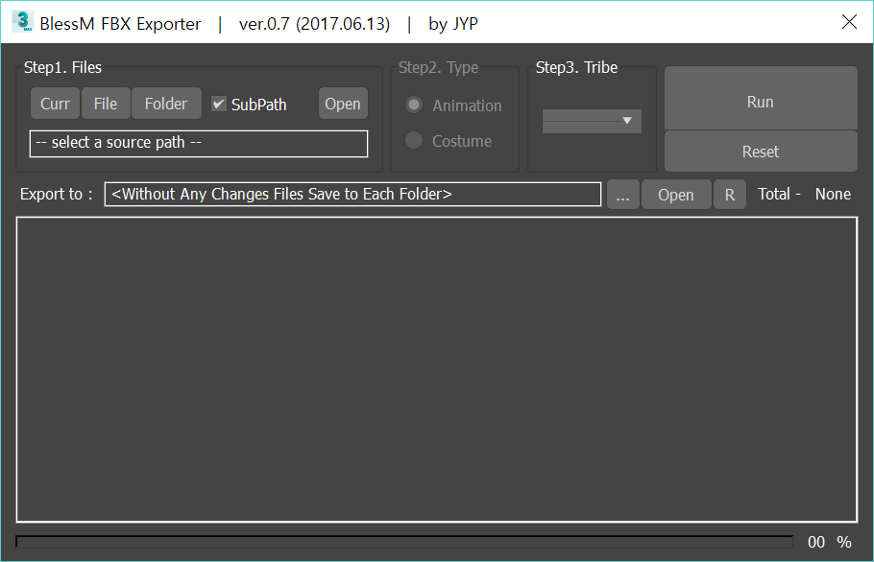
인터페이스
4-1
출력할 파일 선택
[Curr] : 현재 열려있는 파일을 선택
[File] : 특정파일을 선택
[Folder] : 특정폴더안의 파일들 선택
( SubPath : 하위폴더까지 검색대상에 포함 )
[Open] : 선택한 경로를 탐색기로 Open
출력Type 선택 (※ 현재 선택불가)
: Costume출력관련 이슈발생 시 선택가능하도록 변경예정
출력할 파일 선택
[Curr] : 현재 열려있는 파일을 선택
[File] : 특정파일을 선택
[Folder] : 특정폴더안의 파일들 선택
( SubPath : 하위폴더까지 검색대상에 포함 )
[Open] : 선택한 경로를 탐색기로 Open
기능 실행버튼
[Run] : 출력실행
[Reset] : 툴 초기화
저장경로 설정
[…] : 저장할 경로 지정
(미지정 시 max파일경로에 저장)
[Opne] : 선택한 경로를 탐색기로 Open
[R] : 저장경로 설정 초기화

Slide 5
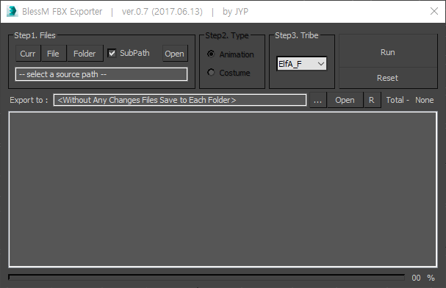
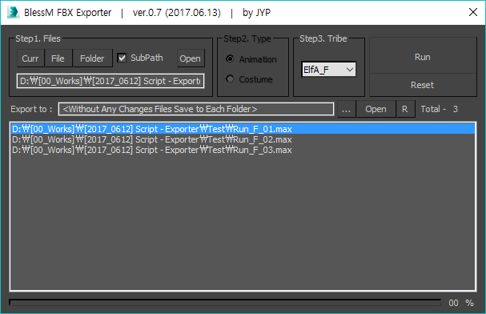
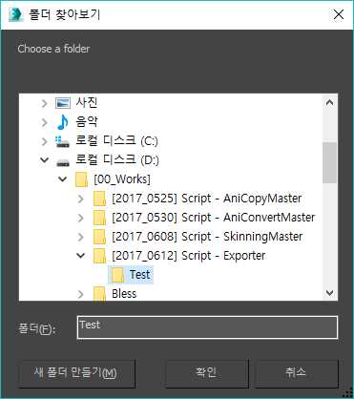
사용방법
5-1
1. [Folder]버튼을 눌러 출력할 Max파일이 있는 경로를 선택하여, 파일들을 리스트에 추가합니다.

Slide 6
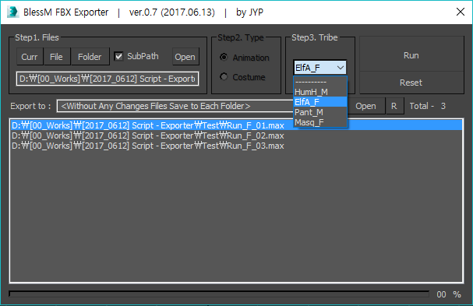
사용방법
5-2
2. 종족별로 셋업의 차이가 있기때문에 Tribe의 드롭다운리스트를 클릭하여 종족을 선택합니다.

Slide 7
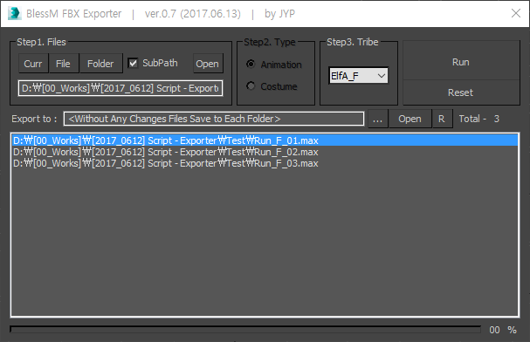
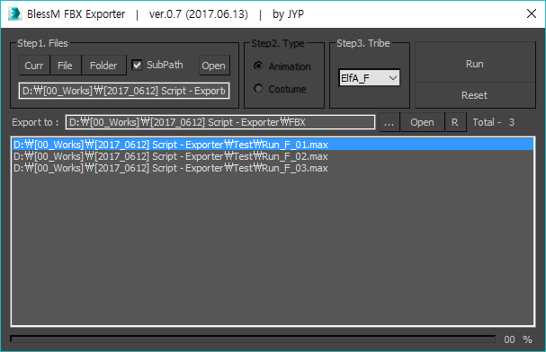
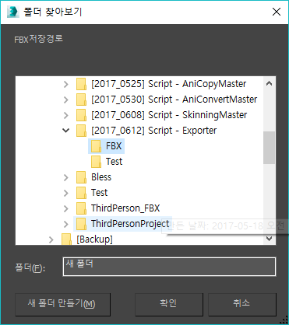
사용방법
5-3
3. 저장할 경로를 설정합니다. […]버튼을 눌러 저장할 경로를 선택합니다.

Slide 8
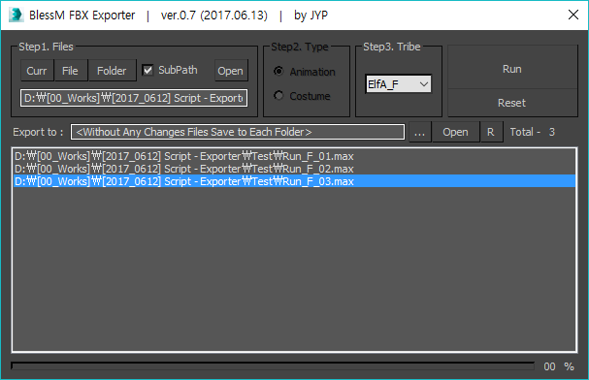
사용방법
5-4
4. 리스트를 확인하고 준비가 되었으면, [Run]버튼을 눌러 FBX출력을 시작합니다.

Slide 9
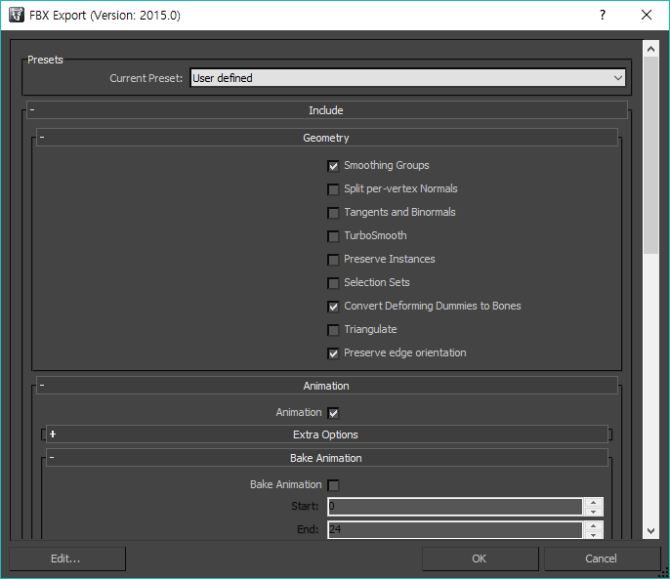
사용방법
5-5
5. FBX Export 옵션 설정 후 [OK]버튼을 누르면 출력이 진행됩니다.

Slide 10
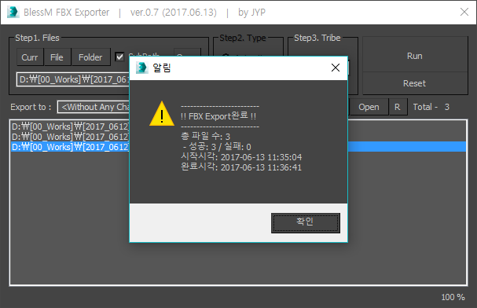
사용방법
5-6
6. 잠시 후 다음과 같이 알림창이 뜨며 출력이 완료됩니다.

Slide 11
주의사항
6-1
툴 제작 초기이므로 오류가 발생할 수 있습니다.
사용 중 실행불가/오류발생/수정요청/기능건의 등 툴과 관련한 사항이 있으시면, 말씀주시기 부탁드립니다.
메일로 문의주시면 좀 더 확실한 대응이 가능합니다.
많은 피드백은 툴 개선에 큰 오움이 됩니다!

Slide 12
업데이트
7-1
Unit Scale설정 기능추가 / 2017.06.09
FrameRate설정 기능추가 / 2017.06.09
리스트 항목삭제 기능추가 / 2017.06.09
더미 복사 기능추가 / 2017.06.09

Slide 13
End.

